Slide 1


SA Põhja-Eesti Turism tegevusülevaade 2016/
HOL aktiivse tegevuse taastamisest
Karmen Paju
HOL volikogu koosolek 19.10.2016
Anija mõis

Slide 2

Regionaalse turismiorganisatsiooni eesmärk on koordineerida ning arendada turismialast tegevust ja turismiettevõtlusele vajalikku keskkonda Põhja-Eestis.
Tegevuste kaasfinantseerija on Ettevõtluse Arendamise Sihtasutus.

Slide 3
Sihtfinantseerimise eesmärk
Regionaalse koostöövõimekuse kasvatamine
st. maakonnaülene koostöö/sihtkohapõhine arendustegevus
koordineeritud turundus- ja tootearendustegevus ning turismiinfo regioonides;
hästi toimiv koostöö EASi ja regioonide vahel.
infovahetus kohalik tasand ja EAS

Slide 4
SA Põhja-Eesti Turism tegevusülevaade 2016
Põhja-Eesti maakondade visiidid, läbirääkimised partneritega, tagasiside.
Põhja-Eesti turismiregiooni tutvustav ettekanne EASi poolt korraldatud Venemaa sihtturu seminaril Peterburis, 19.04.
Tegemist oli reisikorraldajatele, turismiagentuuridele ja ajakirjanikele suunatud kevad-suviseid turismitooteid tutvustava infoseminariga. Ettekande tegi Olga Tšerjomuškina – Narva Linna Arenduse ja Ökonoomika Ameti vanemspetsialist.

Slide 5
SA Põhja-Eesti Turism poolt korraldatud sotsiaalmeedia seminar-koolitus turismiettevõtjatele Marketingi Instituudis, Tallinnas, 02.05.2016
Osalejaid viiest maakonnast (sh Harjumaalt), kokku 30 in.

Slide 6
Osalemine assotseerunud koostööpartnerina Muinsuskaitseameti plaanitavas Interreg Baltic Sea Region programmi projektis (vt https://www.interregbaltic.eu/home.html). Eesmärk on arendada veealusele kultuuripärandile suunatud pärandturismi ja arendada mugavaid lahendusi veealuste ja
veepealsete sihtkohtade külastamiseks.

Slide 7
Projekti nimi: Baltic Sea Blue Routes: Promoting Sustainable Maritime Heritage Tourism
Acronym: BalticBlueRoutes
Kestvus: jaanuar 2018- detsember 2020
(36 kuud)
Hinnanguline eelarve: 150 000-200 000€ (ERDF)
Kaasfinantseerimise määr:
15 % (Eesti, Läti, Leedu, Poola)
25 % (Soome, Rootsi, Saksa, Taani)
50 % (Norra)

Slide 8
Partnership:
Estonia:
Estonian National Heritage Board
Tallinn University of Technology
Foundation North-Estonian Tourism
NGO West-Estonian Tourism
Latvia:
State Inspection of Heritage Protection
Kurzeme Planning Region
Lithuania:
University of Klaipeda
Palanga Resort Museum
Poland:
Association of Seaside Cities and Municipalities
Town of Puck
Centrum Nurkowe Tryton/ Dive Centre

Slide 9
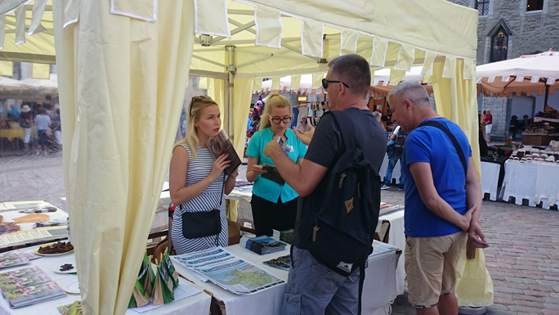
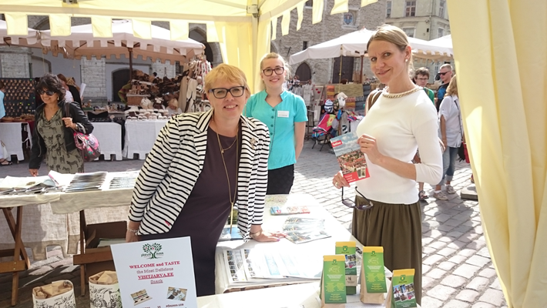
„Ava lava, Tallinn!“ 30.-31.07
Osalemine Tallinna Raekoja platsil toimunud suursündmusel „Ava lava, Tallinn!“ Põhja-Eesti kui turismisihtkoha tutvustamine. Lisainfo: http://www.northestonia.ee/pohja-eesti-turismi-ulevaade-ava-lava-tallinn-uritusel-osalemisest

Slide 10
SA Põhja-Eesti Turism üllatab
Pärast kuudepikkust arendustööd valmis uus moderne ja rohkem organisatsiooni tegevustele orienteeritud veebileht, hiljem lisandus blogi
www.northestonia.ee
Põhja-Eesti turismi e-uudiskiri 2 korda aastas

Slide 11
Kollaste akende koostööprojekt - ootefaas
Kohtumine Anija mõisas Ida-Harju koostöökogu eestvedamisel, 27. juuni
Projekti nimi: „Elu kahe maailma piiril: Põhja-Eesti ja Lääne-Eesti“
Juhtimine LEADER tegevusgruppidele, tihe koostöö turismiorganisatsioonidega.
Planeeritav eelarve: 210 000 €

Slide 12
Raamide valmistamine ja paigaldamine | 50 000
Raamide avamise üritus(ed) | 10 000
Artiklid NG-s | 50 000
Artiklid ja lood muus meedias | 10 000
Turunduskorraldus | 10 000
Kaartid ja voldikud | 10 000
Koduleht/lehed, app | 10 000
Ettevõtete ja organisatsioonide koolitused | 10 000
Projektijuhtimine | 50 000
KOKKU | 210 000

Slide 13
Projekti elluviimise aeg:
Projektitaotluse ettevalmistamine: oktoober 2016 -veebruar 2017
Projektitaotluse kinnitamine üldkoosolekutel: märts-aprill 2017
Projekti elluviimine: mai 2017-aprill 2020

Slide 14
Teised võimalikud partnerid:
- Teised Põhja-ja Lääne-Eesti tegevusgrupid, ka kalandusgrupid
- Piirkonna linnad (turismi- ja arenguosakonnad, Tallinnas
turismiamet)
- EAS
- HEAK
- HOL
- PRIA
- MEM
- Lennujaam, sadamad
- Piirkonna ettevõtjad ja organisatsioonid

Slide 15
FAM ja pressireiside programmide koostamine, kokkulepped ettevõtjatega:
Tšehhi riiklik TV Põhja-Eestis, kokkulepete sõlmimine võttekohtadega.
Hesseni TV – Põhja-Eesti pakkumiste koond EASile;
Saksa FAM – Põhja-Eesti pakkumiste koond EASile (02.-06.08);
Saksa toiduajakirjanik Jürgen Sorgesi reisiprogrammi (15.-20.09) koostamine, kokkulepped ettevõtjatega;
Eesti toidu reisijuht „Geografia na vkus“ Vene turule – info kogumine + reisiprgrammi (09) kokkulepped;
USA blogijad (17.-21.09);
Perekampaania sisend – peresõbralikud majutus-ja söögikohad
Venemaa youttuber´i pressireis Põhja-Eestisse (14.-16.12)

Slide 16

Sügisel jätkuvad SA Põhja-Eesti Turism poolt korraldatavad veebiarenduse seminar-koolitused turismiettevõtjatele.
25.10.2016 Rakveres/ 07.11.2016 Paides

Slide 17
Osalemine ERR Vikerraadio otsesaates Huvitaja.
Põhja-Eesti puhkusevõimaluste tutvustamine. Saade järelkuulatav, viide kodulehel http://www.northestonia.ee/huvitaja-puhkamisvoimalused-eestis
Riikliku turismiandmebaasi puhkaeestis.ee administreerimiskoolitused;
Riikliku turismiinfosüsteemi vanemkasutajateenuse pakkumine puhkaeestis.ee toimetamisel;

Slide 18
Harjumaa turismiinfosüsteem riiklikus turismiveebis, seisuga 17.10.2016
 | Harjumaa, va Tallinn | Tallinn | Harjumaa kokku
Majutusettevõtete arv | 84 (107*) | 102 (198*) | 186 (305*)
Toitlustusettevõtete arv | 53 (69*) | 305 (494*) | 358 (563*)
Aktiivne puhkus ja seiklus | 88 (135*) | 121 (121*) | 209 (256*)
Loodus(matkarajad, linnu-vaatlus, jalgrattamatkad jms) | 78 (112*) | 31 (49*) | 109 (161*)
Seminariruumid | 32 (41*) | 51 (70*) | 83 (111*)
Spaad ja saunad | 9 (9*) | 15 (17*) | 24 (26*)
Tuurid Harjumaal koos Tallinnaga | 19 | 19 | 19
+ Põhja-Eesti tuurid (12 tk) * Objektide koguarv süsteemis

Slide 19


Slide 20
Konkursi „Põhja-Eesti parimad turismiarendajad 2016“ korraldamine
Kandidaatide esitamine kuni 27.10.2016
Hindamiskomisjon 5-liikmeline, igast maakonnast 1 esindaja:
Harjumaa - Hülle Saarts (HEAK)
Lääne-Virumaa - Mari Knjazev (Lääne-Viru MV)
Ida-Virumaa - Kadri Jalonen (IVEK)
Raplamaa - Jaune Jõenurm (RAEK)
Järvamaa - Piret Sihver (Järvamaa Arenduskeskus)

Slide 21
Aitäh!

